Slide 1
ШКОЛЬНОЕ МЕТОДИЧЕСКОЕ ОБЪЕДИНЕНИЕ УЧИТЕЛЕЙ НАЧАЛЬНЫХ КЛАССОВ МБОУ СОШ п. ПРИУЗЕНСКИЙ и ВОСПИТАТЕЛЕЙ ДЕТСКОГО САДА «ЧЕБУРАШКА» Презентация Знакомство с республикой Казахстан
Воспитатель: А.Б.Султанова
22.03.2016г

Slide 2
Государственный флаг Республики Казахстан
Государственный флаг Республики Казахстан представляет собой прямоугольное полотнище голубого цвета. Голубой флаг с золотистым национальным орнаментом слева, золотистым солнцем и парящим силуэтом орла в центре — символ свободы, независимости Республики Казахстан.

Slide 3
Государственный флаг Государственный флаг Республики Казахстан Российской Федерации
Государственный флаг Российской Федерации представляет собой прямоугольное полотнище из трех равновеликих горизонтальных полос: верхней - белого, средней - синего и нижней - красного цвета.

Slide 4
Президент Казахстана
Н. Назарбаев

Slide 5
Президент России? – В.В. Путин
Президент Казахстана - Н. Назарбаев

Slide 6
Город Астана — столица Республики Казахстан (с 1997 года).
Город Москва — столица России (с 1918 года).

Slide 7
Юрта - жилище казахов - кочевников
Изба - русское народное (национальное) жилище

Slide 8
казахские национальные костюмы

Slide 9
русские национальные костюмы

Slide 10
домбра - казахский национальный инструмент
балалайка – русский национальный инструмент

Slide 11
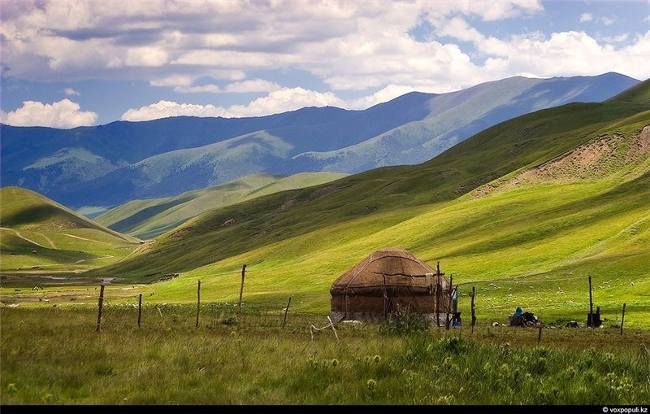
СПАСИБО ЗА ВНИМАНИЕ

